Slide 1
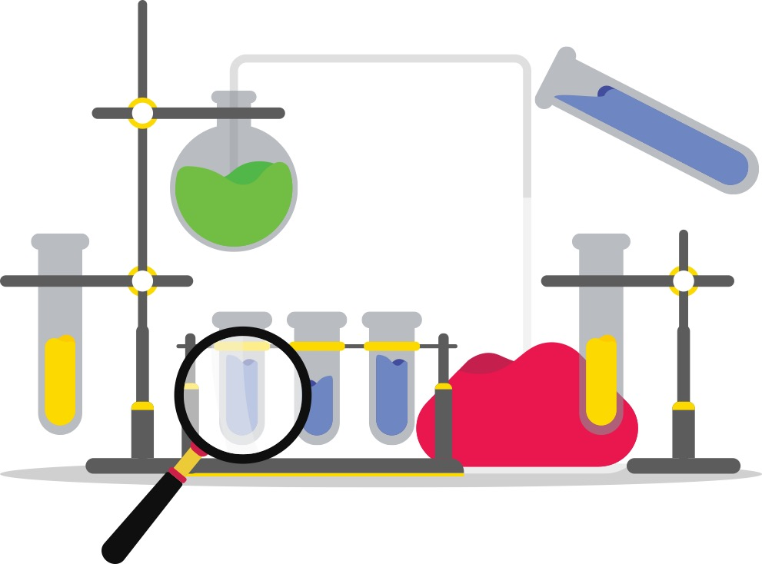
11-сынып
Химия
Азот
Мұғалім:
Әбеу Нұргелді

Slide 2
Сабақтың мақсаты
Азот молекуласының химиялық белсенділігінің төменділігін түсіндіру;
Аммоний ионындағы байланыстардың түзілу механизмін ажырату;
Газ тәрізді аммиактың және оның сулы ерітіндісінің химиялық қасиеттерін сипаттайтын реакция теңдеулерін құрастыру;
Аммиакты өнеркәсіпте өндірудің (Габер процесі) ғылыми принциптерін түсіндіру;
Азот оксидтерінің атмосфераға, нитраттардың топыраққа және су ресурстарына әсерін талдау;
Азот қосылыстарының қоршаған ортаға әсерін азайту мәселелерін шешудің жолдарын ұсыну.

Slide 3
Азот
Азот (VA тобының бірінші мүшесі):
Электрондық конфигурация: 1s²2s²2p³
Екі атомы үш байланыспен байланыса отырып 8 электронды тұрақты құрылысқа жетеді.
N ≡ N
Бейметалл, түссіз және иіссіз газ.
Балқу және қайнау температуралары өте төмен.
Суда аздап ериді және жануды қолдамайды.
Радиусы (nm) | 0.074
Балқу нүктесі (°C) | –210
Қайнау нүктесі (°C) | –196
Байланыс энталпиясы (kJ mol^{–1}) | +944
Бірінші реттік иондану энергиясы (kJ mol^{–1}) | +1 400
Электрон тартқыштығы (kJ mol^{–1}) | +3
Электртерістілігі | 3.0

Slide 4
Азот
Атмосферада азот молекула түрінде (ауа көлемінің 78%-ын ұстайды) негізінен бос күйде сақталады.
Барлық тірі организімдердің ақуызында элемент күйінде сақталады.
Сұйық күйдегі азот салқындатқыш ретінде қолданылады.
Габбер процесінде шикі зат ретінде қолданылады (аммиак өндірісінде).
Ал аммиак болса азотты тыңайытқыштардың негізгі құрамдас бөлігі болып табылады.
Азот газы Ван-дер-Ваалс күштері арқылы байланысқан екі атомды молекула.
Азот газындағы екі атом өте күшті үш ковалентті байланыспен байланысқан. Ондағы үштік байланыстың байланыс энергиясы: +944 kJ mol^{–1}
Азот молекуласында өте күшті ковалентті байланыстың болуы мен онда байланыс полярлығының болмауынан оның белсенділігі өте нашар болып келеді.

Slide 5
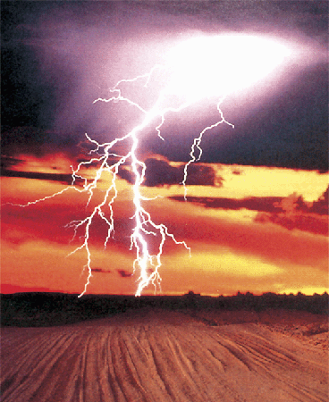
Азот
Азоттың әрекеттесуі үшін катализатордың болуы және жоғары температура мен қысым қажет болуы мүмкін. Мысалы:
Найзағайдан пайда болған электр разряды N ≡ N үш байланысын үзіп, оның оттек газымен (O₂) реакциясына жеткілікті энергия береді.
N₂(г) + O₂(г) ⎯⎯→ 2NO(г)
2NO(г) + O₂(г) ⎯→ 2NO₂(г)
Бұл реакциялардың табиғаттағы маңызы өте жоғары. NO₂ жаңбыр суымен әрекеттесіп, азот қышқылы және азотты қышқыл түзеді.
2NO₂(г) + H₂O(сұй) ⎯→ HNO₃(ері) + HNO₂(ері)
N₂(г) + 3H₂(г) 2NH₃(г)
400 – 500°C, 300 – 1000 atm
Fe катализатор
Найзағай
Түссіз
Түссіз
Қоңыр түсті

Slide 6
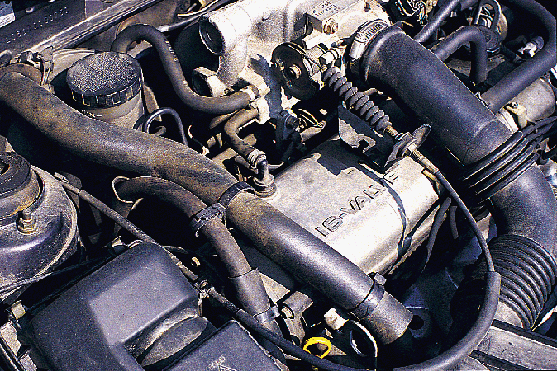
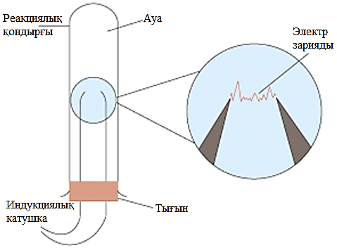
Азот
Автокөлік қозғалтқыштарындағы жоғары температурада N₂ және O₂ реакцияға түсіп, ауаға шығарылатын NO газын түзеді. Түзілген NO газы NO₂ -ге дейін тотықтырылады.
Пайда болған NO₂ күн саулесінің әсерінде NO газы және О атомына ыдырайды.
NO₂(г) ⎯⎯→ NO(г) + O(г)
Бұл фотохимиялық тұманның пайда болуына әкеледі.
Күн саулесі
Зертханада біз N₂ газын NO₂ газына айналдыру үшін оң жақта көрсетілген қондырғыны қолданамыз.
Ток қосылған кезде электродтар арасындағы саңылауда электр разрядтары пайда болады, алдымен NO түзіліп, одан кейін NO₂ пайда болады.

Slide 7
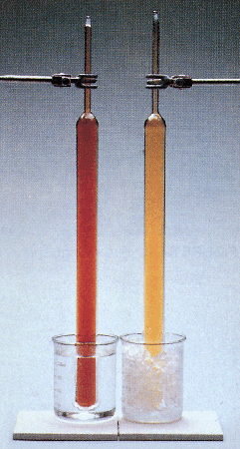
Азот
Азот газы (N₂) азот (II) NO және азот (IV) ${NO}_{2}$оксидтерінен басқа да оксидтер түзе алады.
Мысалы, қоңыр түсті азот (IV) оксидінің ${NO}_{2}$ екі молекуласы сары түсті $N_{2}O_{4}$ молекуласын түзе алады.
Сонымен бірге, ${NO}_{2}$ және $N_{2}O_{4}$ тепе-теңдік жағдайда газ күйінде бола алады.
2NO₂(г) $⇌$ N₂O₄(г) ΔH = –58 kJ mol^{–1}
$N_{2}O_{4}$ оксидінің түзілуі экзотермиялық реакцияға жатады.
Төмен температурада $N_{2}O_{4}$ басым;
Жоғары температурада ${NO}_{2}$ басым;
Ал газдар қоспасының түсі салқын тепературада ашық, температураны жоғарылатқанда күңгірт болады.
Қоңыр
Сары
NO₂ (сол жақ) және N₂O₄ (оң жақ) жылы және мұзды судағы түстері

Slide 8
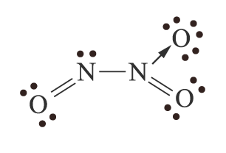
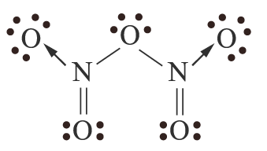
Азот
Келесі қосылыстардың құрылымын салыңыз:
Азот (І) оксиді
Азот (ІІ) оксиді
Азот (ІІІ) оксиді
Азот (IV) оксиді
Азот (V) оксиді

Slide 9
Азот
$N_{2}$, $O_{2}$ және $F_{2}$молекулаларының белсенділігінің өсу ретімен орналастыр. Жауабыңды қысқаша түсіндіріп бер.
Белсенділіктерінің өсу реті: $N_{2}$ < $O_{2}$ < $F_{2}$.
Екі атомды молекулалардың белсенділігі ковалентті байланыстың байланыс энтальпиясына байланысты. N $≡$ N байланыс энтальпиясы O = O-ға қарағанда үлкен, ал ол өз кезегінде F - F-ге қарағанда үлкен. Сондықтан N $≡$ N байланыстың үзілуі энергияның көп мөлшерін қажет етеді, ал F – F байланысы үзілуі ең аз энергияны қажет етеді.

Slide 10
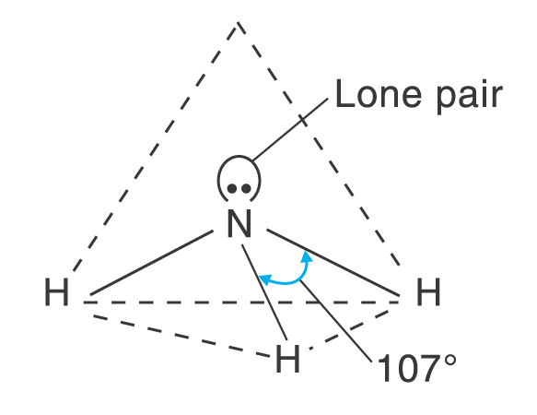
Аммиак
Түссіз, өткір газ.
Полярлы молекулалар.
Азотта жалғыз электрон жұбы бар тригональды пирамидалық пішін.
Суда өте жақсы ериді және сутегі байланысының арқасында сұйықтыққа конденсациясы оңай.
Иондық қосылыстарға арналған жақсы еріткіш.
Әлсіз сілтілі.
NH₃(ері) + H₂O(сұй) $⇌$ NH₄⁺(ері) + OH–(ері)
K_{b} = 1.8 × 10^{–5} mol dm^{–3}
Аммиак тыңайтқыштар өндірісінің маңызды шикізаты. Оның 85%-дан астамы тыңайтқыштар өндірісінде қолданылады. Сонымен бірге олар талшықтар мен пластмассалар, тұрмыстық тазартқыш заттар, бояу алуда және т.б. салаларда қолданылады.

Slide 11
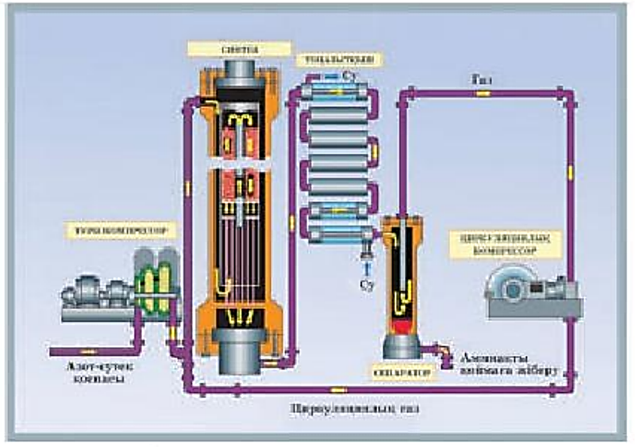
Габбер процесі
Аммиакты өндірісте неміс химигі Fritz Haber–дің есімімен аталатын габбер процесі арқылы алады. Процесс ерекше жағдайда $N_{2}$ және $H_{2}$-нің тікелей әрекеттесі негізінде жүзеге асады.
N₂(г) + H₂(г)$⇌$2NH₃(г) ΔH = –92 kJ mol–

Slide 12
Габбер процесіне жалпы сипаттама
Аммиак өндірісінің шикізаты азотты фракциялық дистилляциялау арқылы ауаны сұйылтып алады.
Аммиак өндірісінің шикізаты сутекті метанды ауа немесе су қатысында жоғары температурада қыздыру арқылы алады.
$CO$ мен $H_{2}O$ қоспасы бумен араластырылады және қыздырылған катализатордан өтеді.
CO(г) + H₂O(сұй) ⎯→ CO₂(г) + H₂(г)
Түзілген CO₂ қысыммен суда еріп кетеді.
4. Әрекеттеспей қалған немесе жанама реакциялар арқылы түзілген азот және сутек газдарды бастапқы шикізаттар қоспасына жібереді.
Ескеретін жағдай күкірт пен оттектің қосылыстары катализаторды улайды!!!
CH₄(г) + H₂O(г) ⎯→ CO(г) + 3H₂(г)
CH₄(г) + ауа ⎯→ CO(г) + 2H₂(г) + N₂(г)
Ni
900°C
Ni
900°C

Slide 13
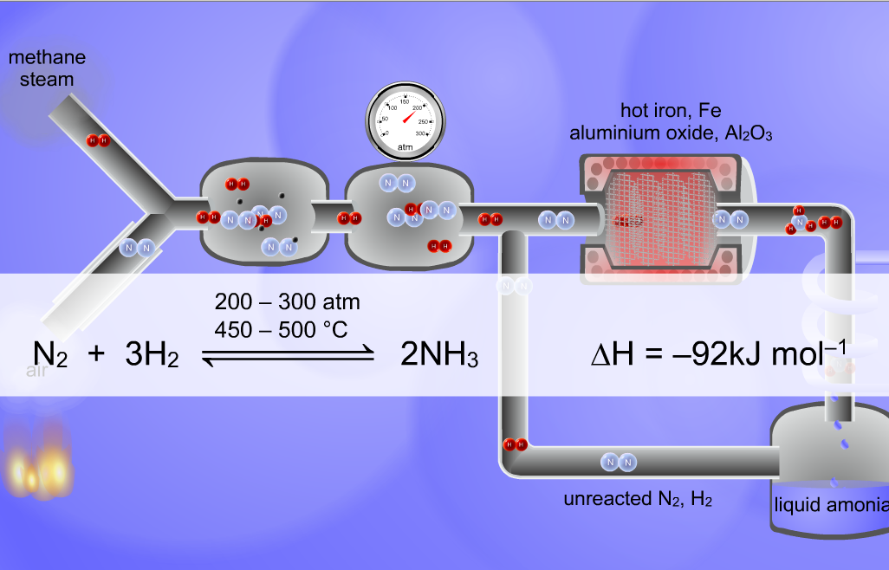
Габбер процесіне жалпы сипаттама
Тазартылған азот және сутек газдары 3:1 бойынша қыздырғышта 200-300 atm қысымда қыздырылады.
Каталитикалық камерада ыстық газ тәрізді қоспа темір катализаторынан өткізіледі.
Камерадан шыққан газдар қоспасының 10-15%-ы аммиак газы және әрекеттеспеген азот және сутек газдар болады.
Газдар жылу алмастырғыштан шыққаннан кейін суытылып, аиимак газын қысымның әсерінде сұйылтады. Әрекеттеспей қалған азот және сутек газдары реакцияға қайта жіберіледі.

Slide 14
Габбер процесіне жалпы сипаттама
Аммиак өндірісі экзотермиялық және қайтымды реакция.
Ле-Шателье принципі бойынша жоғары қысым және төмен температура реакция шығымын арттырады. Алайда төмен температура реакция жылдамдығын төмендетеді сондықтан 500$℃$ температура ең оңтайлы болып табылады.
Катализатор реакция жылдамдығын арттырады. Алайда катализатор CO, CO₂, H₂S газдарымен уланатындықтан, реакциялық камераға кіретін катализаторлар таза болуы керек.

Slide 15
Аммиактың химиялық қасиеттері
Аммиак суда жартылай ионданып ${NH}_{4}^{+}$ және ${OH}^{−}$ иондарын түзеді. Сондықтан аммиак негіздік қасиет көрсетеді.
Сондықтан аммиак суы әлсіз негіз болып табылады.
NH₃(ері) + H₂O(сұй)$⇌$ NH₄⁺(ері) + OH–(ері)
K_{b} = 1.8 × 10^{–5} mol dm^{–3}
1. Аммиак қышқылдармен бейтараптану реакциясына түсіп аммоний тұздарын түзеді. Мысалы,
2NH₃(ері) + H₂SO₄(ері) ⎯→ (NH₄)₂SO₄(ері)
Аммоний сульфаты
NH₃(ері) + HNO₃(ері) ⎯→ NH₄NO₃(ері)
Аммоний нитраты
NH₃(ері) + HCl(ері) ⎯→ NH₄Cl(қ)
Аммоний хлориді

Slide 16
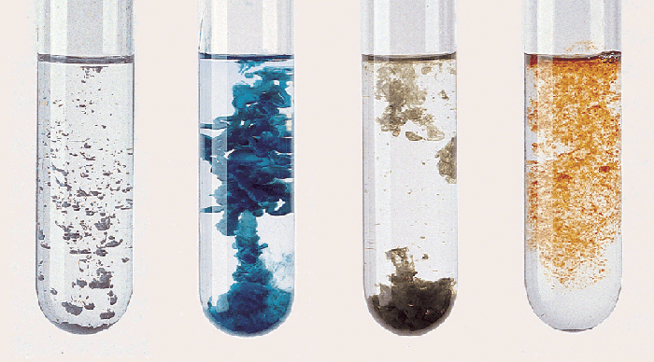
Аммиактың химиялық қасиеттері
2. Аммиак көптеген металл тұздарының ерітінділерімен әрекеттесіп, нәтижесінде сол металл гидроксидтерінің тұнбасы түзіледі.
CaSO₄(ері) + 2NH₃(ері) +2H₂O(с) ⎯→ Ca(OH)₂(қ) + (NH₄)₂SO₄(ері)
ZnSO₄(ері) + 2NH₃(ері) +2H₂O(с) ⎯→ Zn(OH)₂(қ) + (NH₄)₂SO₄(ері)
Pb(NO₃)₂(ері) + 2NH₃(ері) +2H₂O(с) ⎯→ Pb(OH)₂(қ) + 2NH₄NO₃(ері)
CuSO₄(ері) + 2NH₃(ері) +2H₂O(с) ⎯→ Cu(OH)₂(қ) + (NH₄)₂SO₄(ері)
FeSO₄(ері) + 2NH₃(ері) +2H₂O(с) ⎯→ Fe(OH)₂(қ) + (NH₄)₂SO₄(ері)
Fe₂(SO₄)₃(ері) + 6NH₃(ері) +6H₂O(с) ⎯→ 2Fe(OH)₃(қ) + 3(NH₄)₂SO₄(ері)
Pb(OH)₂(қ)
Cu(OH)₂(қ)
Fe(OH)₂(қ)
Fe(OH)₃(қ)

Slide 17
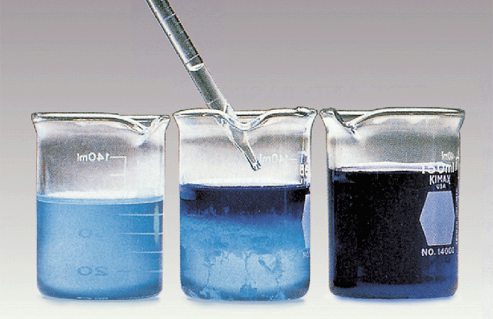
Аммиактың химиялық қасиеттері
3. Кейбір металл гидроксидтері (мысалы, ${Zn(OH)}_{2}$, ${Cu(OH)}_{2}$) артық мөлшердегі аммиакпен әрекеттесіп комплексті қосылыстар түзеді.
Zn(OH)₂(қ) + 4NH₃(ері) ⎯→ [Zn(NH₃)₄]²⁺(ері) + 2OH–(ері)
Cu(OH)₂(қ) + 4NH₃(ері) ⎯→ [Cu(NH₃)₄]²⁺(ері) + 2OH–(ері)
Cu(OH)₂(қ)
[Cu(NH₃)₄]²⁺(ері)
Cu²⁺(ері) ионы барA ерітіндісі

Slide 18
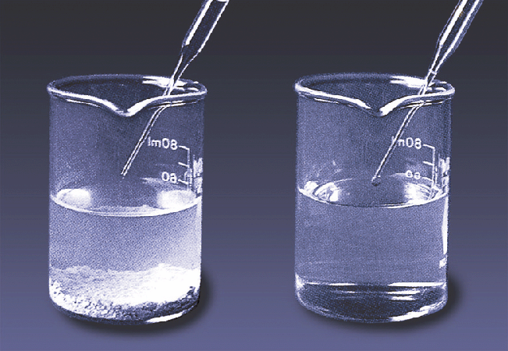
Аммиактың химиялық қасиеттері
4. Күміс (І) ионы аммиакпен көмплексті қосылыс түзеді.
Мысалы, AgCl су дәне қышқылдарда ерімейтін тұнба. Алайда ол аммиакта еріп, комплексті қосылыс [Ag(NH₃)₂]⁺(ері) түзеді.
AgCl(қ) $↔$ Ag⁺(ері) + Cl–(ері)
Ag⁺(ері) + 2NH₃(ері) $↔$ [Ag(NH₃)₂]⁺(ері)
Артық мөлшердегі NH₃(ері)
Су
AgCl(қ) ерітіндісі
AgCl(қ)

Slide 19
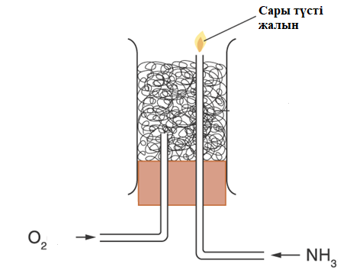
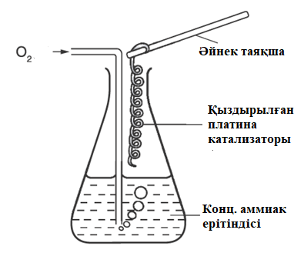
Аммиактың химиялық қасиеттері
5. Аммиак оттегімен әрекеттесіп тотықсыздандырығыш қасиет көрсетеді.
Аммиак ауада жанбайды және жануды қолдамайды. Алайда ол оттекте сары түсті жалынмен жанады.
Аммиак платина катализаторы (800-900$℃$) қатысында NO дейін тотығады. Мұны аммиактың каталитикалық тотығуы деп атайды.
Бұл азот қышқылын өндірудегі негізгі реакция болып табылады.
4NH₃(г) + 3O₂(г) ⎯→ 2N₂(г) + 6H₂O(г)
Δ
4NH₃(г) + 5O₂(г)
⎯→ 4NO(г) + 6H₂O(г)
Pt
Δ

Slide 20
Аммиактың химиялық қасиеттері
6. Құрғақ аммиакты қыздырылған мыс (ІІ) оксидінен өткізгенде, аммиак газы азот газына дейін тотығып, қызыл қоңыр түсті мыс түзіледі.
2NH₃(г) + 3CuO(қ) ⎯→ 3Cu(қ) + N₂(г) + 3H₂O(г)

Slide 21
Аммиактың химиялық қасиеттері, тапсырмалар
Сутектің қалай өндірілетіндігін көрсету үшін химиялық теңдеулер жазыңыз.
(i) табиғи газдың (негізінен метанның) сумен әрекеттесуі;
(ii) көмірдің (негізінен көміртектің) сумен әрекеттесуі.
Δ
(a) (i) CH₄(г) + H₂O(г) ⎯→ CO(г) + 3H₂(г)
(ii) C(қ) + H₂O(с) ⎯→ CO(г) + H₂(г)
Δ

Slide 22
Аммиактың химиялық қасиеттері, тапсырмалар
b) Келесі қайтымды реакцияны қарастырыңыз:
N₂(g) + 3H₂(g) $↔$ 2NH₃(g) ΔH = –92 kJ mol^{–1}
Келесі факторлардың әрқайсысы жоғарыдағы тепе-теңдікке қалай әсер ететінін талқылаңыз:
(i) температураның жоғарылауы;
(ii) қысымның төмендеуі;
(iii) қолайлы катализаторды қосу.

Slide 23
Аммиактың химиялық қасиеттері, тапсырмалар
c) Аммиак оттегімен екі түрлі жағдайда әрекеттеседі. Осы реакциялардың екеуіне де теңдеулерін жаз, олардың біреуі азот қышқылын алу үшін өнеркәсіпте қалай қолданылатынын түсіндір.
4NH₃(г) + 3O₂(г) ⎯→ 2N₂(г) + 6H₂O(г)
4NH₃(г) + 5O₂(қ)$⟶$ 4NO(г) + 6H₂O(г)
Түзілген азот монооксиді оттегімен тотығып азот (IV) оксидіне айналады.
2NO(г) + O₂(г) ⎯→ 2NO₂(г)
азот (IV) оксиді оттегі және сумен әрекеттесіп азот қышқылын түзеді.
4NO₂(г) + O₂(г) + 2H₂O(с) ⎯→ 4HNO₃(ері)
H₂O(с) + 3NO₂(г) ⎯→ 2HNO₃(ері) + NO(г)

Slide 24
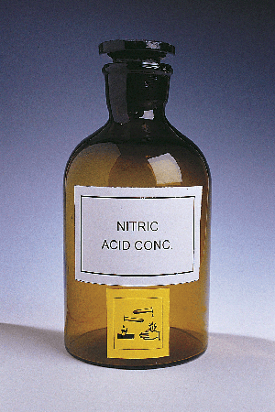
Азот қышқылы
Өте күшті қышқыл.
Сақтау кезінде сарыға айналады, өйткені қышқылдың ыдырауынан еріген ${NO}_{2}$ түзіледі.
4HNO₃(c) ⎯→ 4NO₂(ері) + 2H₂O(с) +O₂(г)
қоңыр бөтелкелерде сақталады, өйткені жарық азот қышқылының ыдырауын тездетеді.
Жарылғыш заттар, нейлон, тыңайтқыштар және бояғыш заттар синтезінде қолданылады.

Slide 25
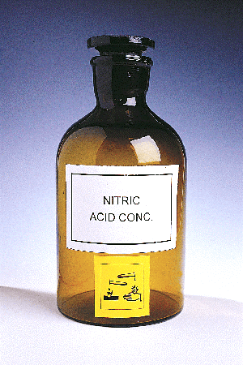
Азот қышқылының өндірісі
Аммиактың каталитикалық тотығуынан өндірісте азот қышқылын алу үшін пайдаланады.
Аммиактың көп бөлігі Оствард процесі арқылы азот қышқылын алуда қолданылады.
Процесі 3 кезеңге бөлінеді:
Аммиак пен артық ауа қоспасы Pt-Rh катализаторынан 700-800°C шамасында төмен қысыммен өтеді.
Түзілген NO ары қарай оттегімен әрекеттесіп ${NO}_{2}$ түзіледі.
2NO(г) + O₂(г) ⎯→ NO₂(г)
3. ${NO}_{2}$ артық ауа мен сумен әрекеттесіп азот қышқылын түзеді.
Pt-Rh
850°C
4NH₃(г) + 5O₂(г) $↔$ 4NO(г) + 6H₂O(г)
4NO₂(г) + O₂(г) + 2H₂O(с) ⎯→ 4HNO₃(ері)

Slide 26
Азот қышқылының тотықтырғыштық қасиеті
Концентрлі азот қышқылы өте күшті тотықтырғыш.
Азот қышқылы азоттың әр түрлі тотығу дәрежесін көрсететін қосылыстарына тотықсызданады.
Егер азот қышқылы сұйытылған немесе орташа концентрлі болса, NO-ға дейін тотықсызданады:
Электронды реакциядағы тотықсыздандырғыш береді.
4HNO₃(ері) + 3e– ⎯→ 3NO₃ –(ері) + 2H₂O(с) + NO(г) немесе NO₃–(ері) + 4H⁺(ері) + 3e– ⎯→ NO(г) + 2H₂O(с)
Егер азот қышқылы концентрлі болса NO₂-ге дейін тотықсызданады:
2HNO₃(ері) + e– ⎯→ NO₃ –(ері) + NO₂(г) + H₂O(с) немесе NO₃–(ері) + 2H⁺(ері) + e– ⎯→ NO₂(г) + H₂O(с)

Slide 27
Азот қышқылының химиялық қасиеттері
1. Азот қышқылының мыспен әрекеттесуі:
Мыс (Cu) жылы сұйылтылған ${HNO}_{3}$-мен әрекеттесіп, NO береді.
Түзілген NO атмосферадағы оттекпен әрекеттесіп NO₂ түзіледі.
Мыс (Cu) жылы концентрлі ${HNO}_{3}$-мен әрекеттесіп, NO₂ береді және көк түсті мыс нитраты ерітіндісі түзіледі.
Cu(қ) + 4HNO₃(ері) ⎯→ Cu(NO₃)₂(ері) + 2H₂O(с) + 2NO₂(г)
3Cu(қ) + 8HNO₃(ері) ⎯→
3Cu(NO₃)₂(ері) + 4H₂O(с) + 2NO(г)
2NO(г) + O₂(г) ⎯→ 2NO₂(г)

Slide 28
Азот қышқылының химиялық қасиеттері
2. Азот қышқылының темір (ІІ) ионымен әрекеттесуі:
Концентрлі азот қышқылы жасыл түсті темір (ІІ) ионын қоңыр түсті темір (ІІІ) ионына айналдырады, нәтижесінде NO түзіледі.
3Fe²⁺(ері) + NO₃–(ері) + 4H⁺(ері) ⎯→ 3Fe³⁺(ері) + NO(г) + 2H₂O(с)
Түзілген NO атмосферадағы оттекпен әрекеттесіп NO₂ түзіледі.
3. Азот қышқылының күкіртпен әрекеттесуі.
Ыстық концентрлі азот қышқылы күкіртті күкірт қышқылына дейін тотықтырады және қоңыр түсті газ түзіледі.
S(қ) + 6HNO₃(ері) ⎯→ H₂SO₄(ері) + 6NO₂(г) + 2H₂O(с)
2NO(г) + O₂(г) ⎯→ 2NO₂(г)

Slide 29
Азот қышқылының химиялық қасиеттері, тапсырмалар
Теңдестірілген теңдеу арқылы келесі өзгерістерді сипатта.
а) Азот оксиді ауаға әсер еткенде қоңыр түске боялады.
b) Азот қышқылы тұрған кезде сарғыш-қоңыр түске боялады.
c) Күміс сұйылтылған азот қышқылында ериді, түссіз газ түзіледі.
2NO(г) + O₂(г) ⎯→ 2NO₂(г)
4HNO₃(ері) ⎯→ 4NO₂(ері) + 2H₂O(с) + O₂(г)
3Ag(қ) + 4HNO₃(ері) ⎯→ 3Ag⁺(ері) + 3NO₃–(ері) + 2H₂O(с) + NO(г)

Slide 30
Азот қышқылының химиялық қасиеттері
Металл нитраттарын өте сұйылтылған азот қышқылын металдармен, металл оксидтерімен, гидроксидтермен немесе карбонаттармен әрекеттестіру арқылы дайындауға болады.
Mg(қ) + 2HNO₃(ері) ⎯→ Mg(NO₃)₂(ері) + H₂(г)
CuO(қ) + 2HNO₃(ері) ⎯→ Cu(NO₃)₂(ері) + H₂O(с)
NaOH(ері) + HNO₃(ері) ⎯→ NaNO₃(ері) + H₂O(с)
Na₂CO₃(ері) + 2HNO₃(ері) ⎯→ 2NaNO₃(ері) + H₂O(с) + CO₂(г)
Металл нитраттарын концентрлі азот қышқылын металдармен әрекеттестіру арқылы дайындауға болады.
Mg(қ) + 4HNO₃(ері) ⎯→ Mg(NO₃)₂(ері) + 2H₂O(с) + 2NO₂(г)

Slide 31
Нитраттардың термиялық ыдырауы
Қатты күйдегі металл нитраттарын қатты қыздырғанда, олардың термиялық тұрақтылығына сәйкес әр түрлі ыдырайды.
Нитраттар
Реакциясы
Өнім
Калий
Натрий
Δ
2KNO₃(қ) ⎯→ 2KNO₂(қ) + O₂(г)
2NaNO₃(қ) ⎯→ 2NaNO₂(қ) + O₂(г)
Металл нитриті
Оттек
Δ
Кальций
Магний
Алюминий
Мырыш
Темір
Қорғасын
Мыс
Δ
Метал оксиді,
Азот (IV) оксиді,
Оттек газы
2Ca(NO₃)₂(қ) ⎯→ 2CaO(қ) + 4NO₂(г) + O₂(г)
2Mg(NO₃)₂(қ) ⎯→ 2MgO(қ) + 4NO₂(г) + O₂(г)
4Al(NO₃)₃(қ) ⎯→ 2Al₂O₃(қ) + 12NO₂(г) + 3O₂(г)
2Zn(NO₃)₂(қ) ⎯→ 2ZnO(қ) + 4NO₂(г) + O₂(г)
2Fe(NO₃)₂(қ) ⎯→ 2FeO(қ) + 4NO₂(г) + O₂(г)
2Pb(NO₃)₂(қ) ⎯→ 2PbO(қ) + 4NO₂(г) + O₂(г)
2Cu(NO₃)₂(қ) ⎯→ 2CuO(қ) + 4NO₂(г) + O₂(г)
Δ
Δ
Δ
Δ
Δ
Δ

Slide 32
Нитраттардың термиялық ыдырауы
Қатты күйдегі металл нитраттарын қатты қыздырғанда, олардың термиялық тұрақтылығына сәйкес әр түрлі ыдырайды.
Нитраттар
Реакциясы
Өнім
Сынап(II)
Күміс
Δ
Hg(NO₃)₂(s) ⎯→ Hg(s) + 2NO₂(g) + O₂(g)
2AgNO₃(s) ⎯→ 2Ag(s) + 2NO₂(g) + O₂(g)
Метал,
Азот (IV) оксиді,
Оттек газы
Δ
Аммоний ионы
Δ
NH₄NO₃(s) ⎯→ N₂O(g) + 2H₂O(l)
Азот (I) оксиді, су

Slide 33
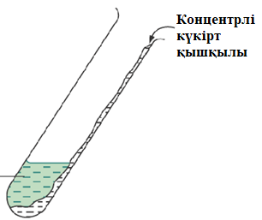
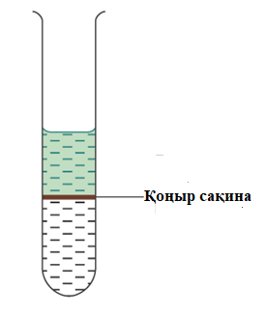
Нитрат ионына сапалық анализ
Қоңыр сақина әдісі сулы ерітінділердегі нитрат иондарын анықтау үшін қолданылады.
1. Жаңа дайындалған ${FeSO}_{4}$ерітіндісін пробиркадағы нитрат иондары бар ерітіндімен араластырамыз.
2. Концентрлі күкірт қышқылын пробирканы қисайта отырып пробирканың түбіне бүйір бойымен мұқият қосамыз.
Қоңыр сақинаның түзілуі ерітіндіде нитрат иондарының болуын растайды.

Slide 34
Нитрат ионына сапалық анализ
Қоңыр сақина әдісінің реакция теңдеулері:
Нитрат ионы концентрлі күкірт қышқылымен әрекеттесіп азот қышқылын түзеді.
NO₃–(ері) + H₂SO₄(с) ⎯→ HNO₃(ері) + HSO₄–(ері)
Түзілген азот қышқылы FeSO₄–ын Fe₂(SO₄)₃–ке дейін тотықтырады және реакция нәтижесінде NO түзіледі.
HNO₃(ері) + 3Fe²⁺(ері) + 3H⁺(ері) ⎯→ NO(газ) + 3Fe³⁺(ері) + 2H₂O(с)
Соңында NO реакцияға түспеген FeSO₄-пен әрекеттесіп қоңыр түсті комплекс түзіледі.
FeSO₄(ері) + NO(га) ⎯→ FeSO₄ • NO(ері)

Slide 35
Сабақ аяқталды!
Келесі жүздескенше!

